Slide 1
Χημεία Γραφικών Τεχνών
Ανοικτά Ακαδημαϊκά Μαθήματα στο ΤΕΙ Αθήνας
Ενότητα 9: Ισομέρεια
Δρ. Σταματίνα Θεοχάρη Καθηγήτρια Εφαρμογών
Τμήμα Γραφιστικής/Κατεύθυνση Τεχνολογίας Γραφικών Τεχνών
Το περιεχόμενο του μαθήματος διατίθεται με άδεια Creative Commons εκτός και αν αναφέρεται διαφορετικά | Το έργο υλοποιείται στο πλαίσιο του Επιχειρησιακού Προγράμματος «Εκπαίδευση και Δια Βίου Μάθηση» και συγχρηματοδοτείται από την Ευρωπαϊκή Ένωση (Ευρωπαϊκό Κοινωνικό Ταμείο) και από εθνικούς πόρους.

Slide 2
Ισομέρεια (1 από 2)
Ισομέρεια ονομάζεται το φαινόμενο κατά το οποίο δυο ή περισσότερες ενώσεις με τον ίδιο μοριακό τύπο έχουν διαφορετικές φυσικές και χημικές ιδιότητες. Πρόκειται δηλαδή για διαφορετικές ενώσεις λόγω της διαφορετικής σύνταξης των ατόμων άνθρακα στο επίπεδο (συντακτική ισομέρεια) ή λόγω της διαφορετικής διάταξης των ατόμων στο χώρο (στερεοϊσομέρεια).

Slide 3
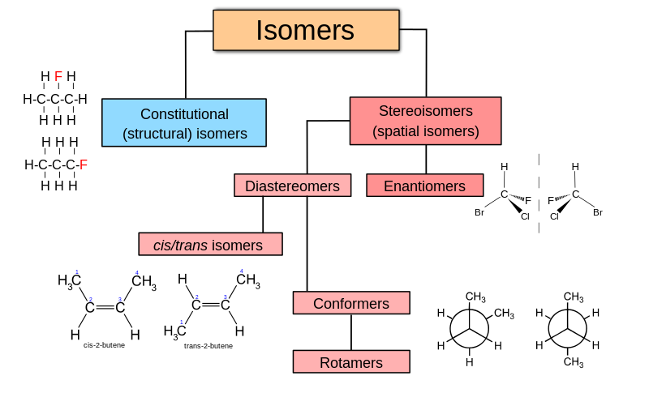
Ισομέρεια (2 από 2)
“Isomerism”, από DMacks διαθέσιμο με άδεια CC BY-SA 3.0

Slide 4
Είδη συντακτικής ισομέρειας
Τα είδη της συντακτικής ισομέρειας είναι:
Η ισομέρεια αλυσίδας,
Η ισομέρεια θέσης και
Η ισομέρεια ομόλογης σειράς.

Slide 5
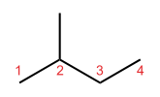
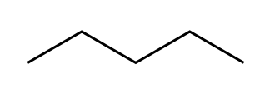
Ισομέρεια αλυσίδας
Ισομέρεια αλυσίδας ονομάζεται το είδος της συντακτικής ισομέρειας, που οφείλεται στη διαφορετική σύνταξη (δηλαδή διάταξη) των ατόμων άνθρακα στα μόρια των ενώσεων.
νεοπεντάνιο
ισοπεντάνιο
πεντάνιο
“Pentane-2D-Skeletal”, από Joelholdsworth διαθέσιμο ως κοινό κτήμα
“2-methylbutane-2D-skeletal”, από Benjah-bmm27 διαθέσιμο ως κοινό κτήμα
“Neopentane-2D-skeletal”, από Benjah-bmm27 διαθέσιμο ως κοινό κτήμα

Slide 6
Παράδειγμα ισομέρειας αλυσίδας
Ποια είναι τα ισομερή με μοριακό τύπο C₄H₁₀ ;
Απάντηση:
Η ένωση βουτάνιο
Η ένωση μεθυλο- προπάνιο

Slide 7
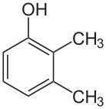
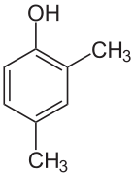
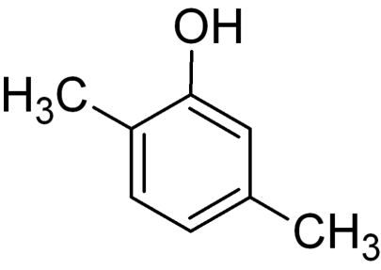
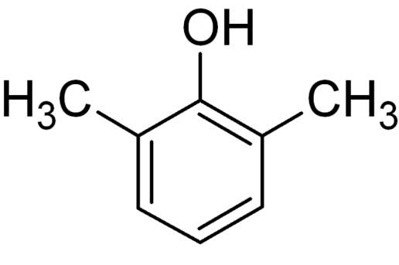
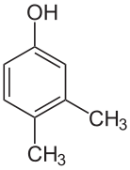
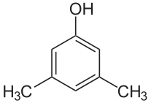
Ισομέρεια θέσης
Ισομέρεια θέσης ονομάζεται το είδος της συντακτικής ισομέρειας, που οφείλεται στη διαφορετική θέση μιας χαρακτηριστικής ομάδας ή ενός πολλαπλού δεσμού στα μόρια των ενώσεων.
“2,4-Xylenol”, από NEUROtiker διαθέσιμο ως κοινό κτήμα
“2,3-Xylenol”, από NEUROtiker διαθέσιμο ως κοινό κτήμα
“2,5-dimethylphenol”, από Rifleman 82 διαθέσιμο ως κοινό κτήμα
“3,4-Xylenol”, από NEUROtiker διαθέσιμο ως κοινό κτήμα
“2,6-dimethylphenoll”, από Rifleman 82 διαθέσιμο ως κοινό κτήμα
“3,5-Xylenol”, από NEUROtiker διαθέσιμο ως κοινό κτήμα

Slide 8
Παράδειγμα ισομέρειας θέσης (1 από 2)
Ποια είναι τα ισομερή με μοριακό τύπο C₄H₈ και C₃H₇OH;
Απάντηση: Στον μοριακό τύπο C₄H₈ αντιστοιχούν τρία ισομερή (θέσης ως προς τον δ.δ.) – που είναι υδρογονάνθρακες με 1 δ.δ.:
Είναι το 1-βουτένιο
Το 2-βουτένιο
Και το μεθυλο-προπένιο

Slide 9
Παράδειγμα ισομέρειας θέσης (2 από 2)
Απάντηση: Στον μοριακό τύπο C₃H₇OH αντιστοιχούν δύο ισομερή (θέσης ως προς τη χαρακτηριστική ομάδα), που είναι κορεσμένες μονοσθενείς αλκοόλες:
Είναι η 1-προπανόλη
και η 2-προπανόλη

Slide 10
Ισομέρεια ομόλογης σειράς
Ισομέρεια ομόλογης σειράς ονομάζεται το είδος της συντακτικής ισομέρειας, που εμφανίζουν ενώσεις που ανήκουν σε διαφορετικές ομόλογες σειρές.

Slide 11
Παράδειγμα ισομέρειας ομόλογης σειράς
Ποια είναι τα ισομερή που αντιστοιχούν στον μοριακό τύπο C₂H₆O;
Απάντηση: Πρόκειται για ισομερή ομόλογης σειράς, καθώς οι ενώσεις μπορεί να ανήκουν σε διαφορετικές ομόλογες σειρές, δηλαδή στις αλκοόλες και στους αιθέρες. Πιο συγκεκριμένα πρόκειται για τις ενώσεις :
Αιθανόλη (αλκοόλη)
και διμεθυλ-αιθέρας (αιθέρας)

Slide 12
Βιβλιογραφία
Γενική Χημεία, D. Ebbing, S. Gammon, εκδ. Τραυλός, Αθήνα, 2011.
Χημεία Γραφικών Τεχνών, Ν. Καρακασίδη, εκδ. ΙΩΝ, Αθήνα 2005.
Χημεία, Εισαγωγικές Έννοιες, Ε. Λυμπεράκη, εκδ. Αλτιντζή, Σίνδος, 2009.
Χημεία Εκτυπώσεων, Thompson, B, Εκδ. ΙΩΝ, 1998.
Οργανική Χημεία, H. Meislich, H. Nechamkin, J. Shrefkin, ΕΣΠΙ Εκδοτική, Αθήνα, 1999.
Χημεία, Κ. Σαλτερής, εκδ. Σαββάλας, Αθήνα, 2001.

Slide 13
Τέλος Ενότητας

Slide 14
Σημειώματα

Slide 15
Σημείωμα Αναφοράς
Copyright Τεχνολογικό Εκπαιδευτικό Ίδρυμα Αθήνας, Σταματίνα Θεοχάρη 2014. Σταματίνα Θεοχάρη. «Χημεία Γραφικών Τεχνών (Θ). Ενότητα 9: Ισομέρεια». Έκδοση: 1.0. Αθήνα 2014. Διαθέσιμο από τη δικτυακή διεύθυνση: ocp.teiath.gr.

Slide 16
Σημείωμα Αδειοδότησης
Το παρόν υλικό διατίθεται με τους όρους της άδειας χρήσης Creative Commons Αναφορά, Μη Εμπορική Χρήση Παρόμοια Διανομή 4.0 [1] ή μεταγενέστερη, Διεθνής Έκδοση. Εξαιρούνται τα αυτοτελή έργα τρίτων π.χ. φωτογραφίες, διαγράμματα κ.λ.π., τα οποία εμπεριέχονται σε αυτό και τα οποία αναφέρονται μαζί με τους όρους χρήσης τους στο «Σημείωμα Χρήσης Έργων Τρίτων».
[1] http://creativecommons.org/licenses/από-nc-sa/4.0/
Ως Μη Εμπορική ορίζεται η χρήση:
που δεν περιλαμβάνει άμεσο ή έμμεσο οικονομικό όφελος από την χρήση του έργου, για το διανομέα του έργου και αδειοδόχο
που δεν περιλαμβάνει οικονομική συναλλαγή ως προϋπόθεση για τη χρήση ή πρόσβαση στο έργο
που δεν προσπορίζει στο διανομέα του έργου και αδειοδόχο έμμεσο οικονομικό όφελος (π.χ. διαφημίσεις) από την προβολή του έργου σε διαδικτυακό τόπο
Ο δικαιούχος μπορεί να παρέχει στον αδειοδόχο ξεχωριστή άδεια να χρησιμοποιεί το έργο για εμπορική χρήση, εφόσον αυτό του ζητηθεί.

Slide 17
Διατήρηση Σημειωμάτων
Οποιαδήποτε αναπαραγωγή ή διασκευή του υλικού θα πρέπει να συμπεριλαμβάνει:
το Σημείωμα Αναφοράς
το Σημείωμα Αδειοδότησης
τη δήλωση Διατήρησης Σημειωμάτων
το Σημείωμα Χρήσης Έργων Τρίτων (εφόσον υπάρχει)
μαζί με τους συνοδευόμενους υπερσυνδέσμους.

Slide 18
Χρηματοδότηση
Το παρόν εκπαιδευτικό υλικό έχει αναπτυχθεί στo πλαίσιo του εκπαιδευτικού έργου του διδάσκοντα.
Το έργο «Ανοικτά Ακαδημαϊκά Μαθήματα στο ΤΕΙ Αθηνών» έχει χρηματοδοτήσει μόνο την αναδιαμόρφωση του εκπαιδευτικού υλικού.
Το έργο υλοποιείται στο πλαίσιο του Επιχειρησιακού Προγράμματος «Εκπαίδευση και Δια Βίου Μάθηση» και συγχρηματοδοτείται από την Ευρωπαϊκή Ένωση (Ευρωπαϊκό Κοινωνικό Ταμείο) και από εθνικούς πόρους.

